Slide 1
Analoogis ja digitaalselt: Virumaa pärimusekogujad Mary Kaasik ja Gustav Kallasto
Ave Goršič
Eesti Kirjandusmuuseum
Oskar Kallase päev, 26.10.2020

Slide 2
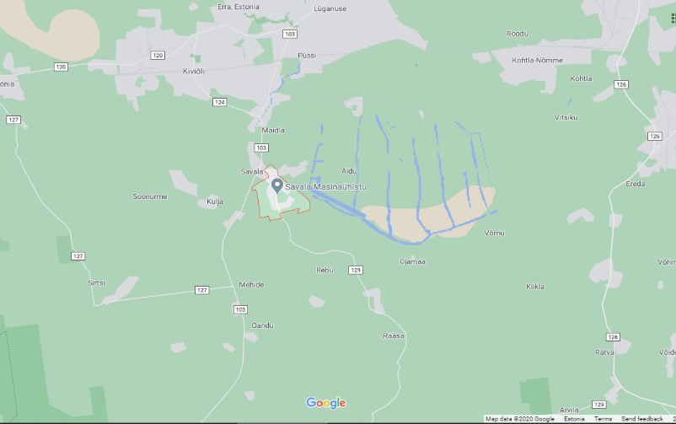
Mary [Meery/Meeri] Kaasik, 1907 - 1977

Slide 3
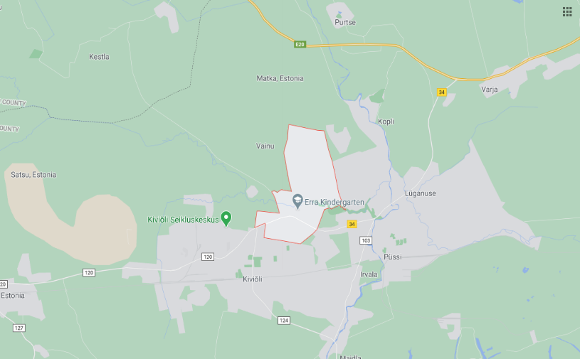
Gustav Kallasto, 1894 - 1979

Slide 4
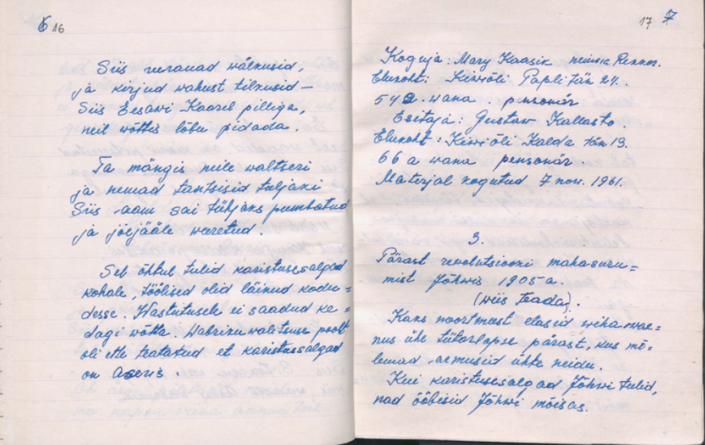
RKM II 118

Slide 5
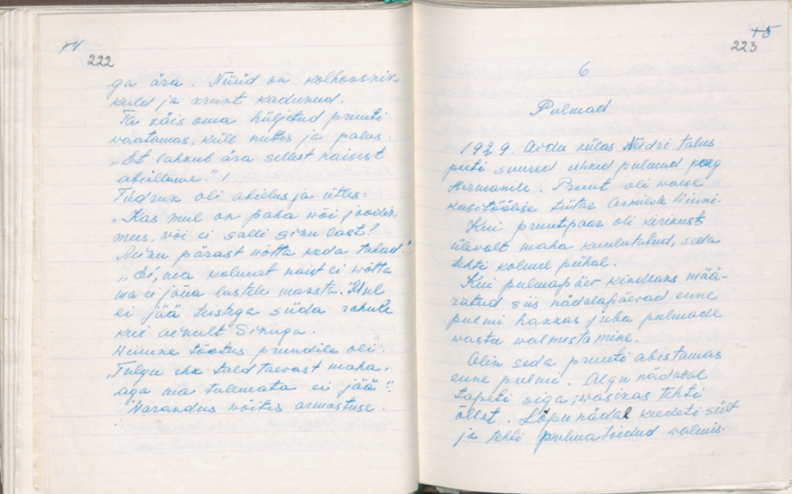
RKM II 257

Slide 6
Ussitõbi. Ussitõveks nimetati kui laps oli rahutu, keerutas, väänas ja pööras silmi. Külas oli üks vana inimene, keda nimetati „Eero eideks!“ Ta käis külas ussitõbe arstimas. Kööti saun soojaks. See kepp millega oli uss tapetud toodi sauna, pandi keresele visati vitt peale ja selles leelis viheldi last. Siis vajutati kolm kord selle kepiga last. Peale selle oli koorma sidumise köis saunas, mis oli kokku keritud, nii et laps mahtus keerust läbi, laps võeti kolm korda köiekeerust läbi. Ussi kepp pandi niisugusse kohta, et ükski jalg ei suanud peale astuda. RKM II 146, 386/387 (1) < Kiviõli – Meeri Kaasik < Gustav Kallasto, s. 1894. a. (1962)
Nohu. Nohu tekis külmetuse tagajärjel. Raviks nuusutati ninna nuuskpiiritust. Siis põletati vana linast riiet seda nuusutati. Nuuskpiiritust nuusutatakse tänapäev. Haige hoiti hästi soojas. RKM II 146, 404 (7) < Kiviõli – Meeri Kaasik < Meeri Kaasik, s. 1907. a. (1962)

Slide 7
Paised. Paised oli kahte seltsi veere ja mäda paised. Alul kui paise hakkas veidi sügeles hiljem mädapaisele aias mädapää, või vistriku otsa, kuid vedi paise oli suur punane muna kui vanaks sai läks siniseks. Paised olid väga valusad. Paised pidid tekkima pahast verest. Ei olnud nakavad. Paiseid põdeva inimesega ei vihtlesid ühes saunas, teisele isikule ei hakkanud külge. Ma olin 16-18 a. vana kannatasin paisete pärast. Ükskord paise hakkas oli väike mädapea otsas panin joodi peale vistrik kadus, kuid umbes paar nädalat käevarre liha tegi koledat valu et magada ei saanud. Ühel pühapäeva lõi augu lahti puhast verd ja mäda jooksis nii kaua kui haav oli puhas. S.O. 1923-1925 a. Paiseid raviti. Kui hakkas juba täiskasvanuks saama. Pandi peale küpsetatu sibul, soola leiva puru, sulatatud pigi paberiga, soolane pekiliha lõik ja keedetud linaseemne mähis. Nimetatud ained pandi paisele peale ja seoti vana puhta linase riidega kinni valgega mitte värvilisega. Vahes isa võttis terava habemenoa ja lõika paise keskelt risti nii et neljaks mäda jooksis välja haav paranes peale pandi veel küpsetatud sibula tükk ja seoti kinni kuni paranemiseni. Vahest jättis väikse armi järgi. Käesoleval aja ei ole paiseid ega ka ühtegi armi. RKM II 146, 405/7 (9) < Kiviõli – Meeri Kaasik < Meeri Kaasik, s. 1907. a. (1962)

Slide 8
Varem digiteeritud:
RKM I 6
RKM I 11
Projekti jooksul digiteeritud:
RKM II 1118, 146, 162, 186, 203, 215, 222, 257, 264, 274, 282, 293, 296, 309, 336

Slide 9
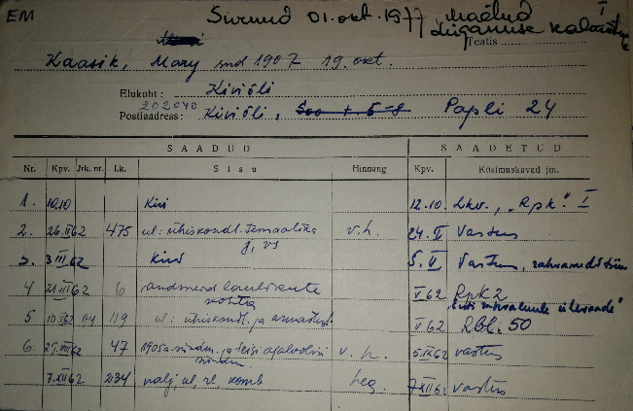
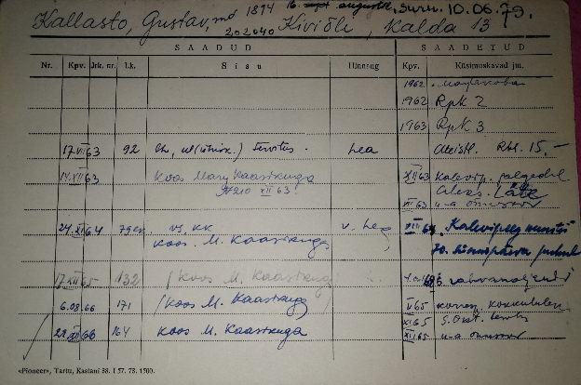

Slide 10
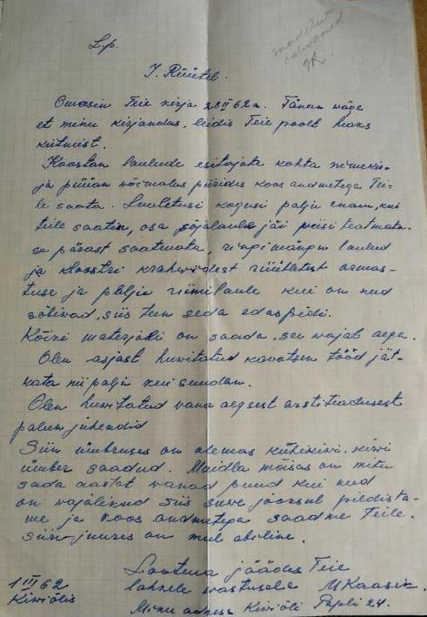
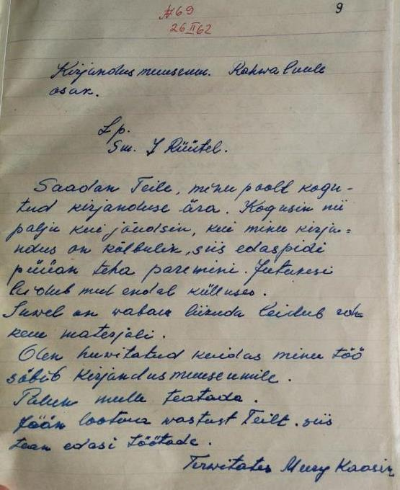

Slide 11
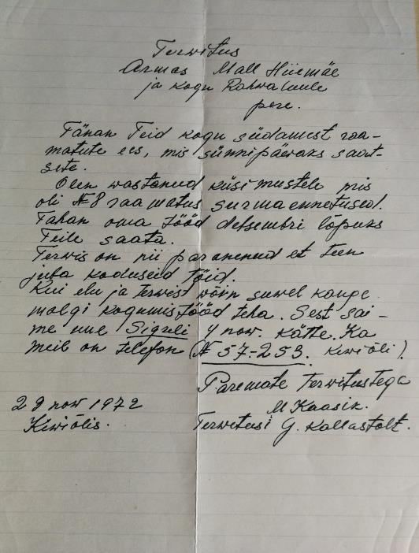
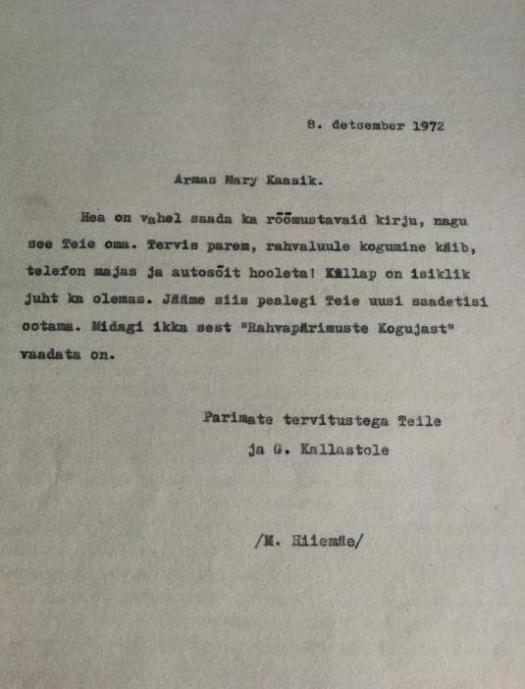

Slide 12
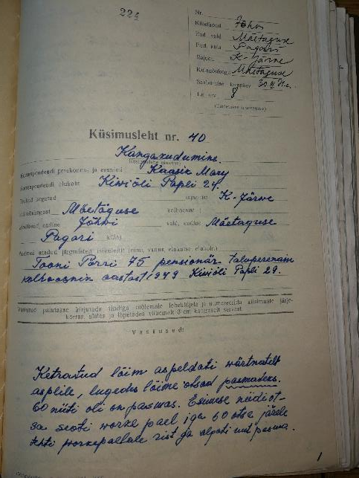
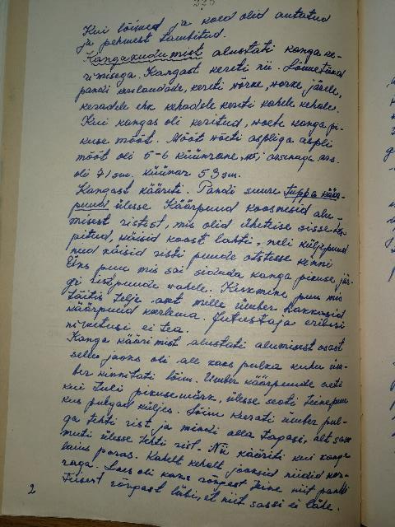

Slide 13
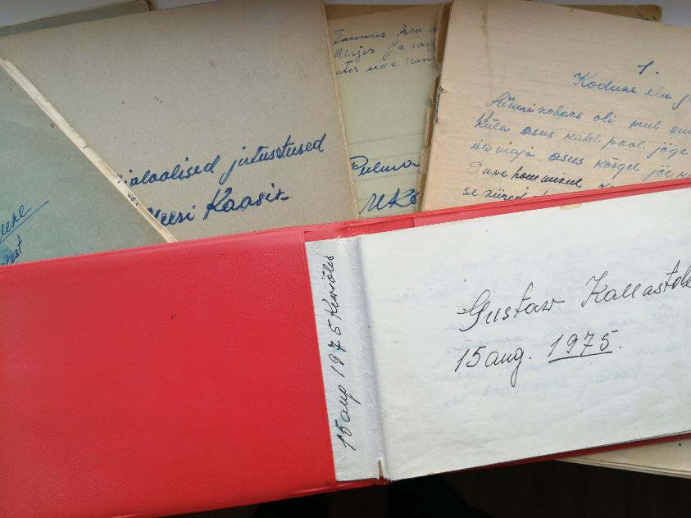

Slide 14
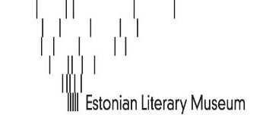
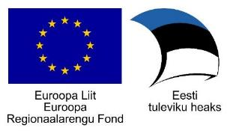
Tänan tähelepanu eest!

